Slide 1
第四章 时变电磁场
Time-Varying Electromagnetic Field
序
电磁感应定律和全电流定律
电磁场基本方程、分界面上的衔接条件
动态位及其积分解
坡印廷定理和坡印廷矢量
正弦电磁场
电磁辐射
返 回
下 页

Slide 2
4.0 序
Introduction
在时变场中，电场与磁场都是时间和空间坐标的函数；变化的磁场会产生电场，变化的电场会产生磁场，电场与磁场相互依存构成统一的电磁场。
英国科学家麦克斯韦将静态场、恒定场、时变
场的电磁基本特性用统一的麦克斯韦方程组高度概
括。麦克斯韦方程组是研究宏观电磁场现象的理论
基础。
返 回
上 页
下 页

Slide 3

时变场的知识结构框图：
高斯定律
磁通连续性原理
电磁感应定律
全电流定律
Maxwell方程组
坡印廷定理与坡印廷矢量
动态位A ,
正弦电磁场
分界面上衔接条件
达朗贝尔方程
电磁辐射、传输线及波导
返 回
上 页
下 页

Slide 4
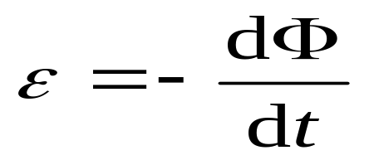
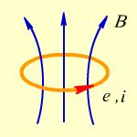
4.1 电磁感应定律和全电流定律
Faraday’s Law and Ampere’s Circuital Law
4.1.1 电磁感应定律（Faraday’s Law）
当与回路交链的磁通发生变化时，回路中会产生感应电动势，这就是法拉弟电磁感应定律。
电磁感应定律：
负号表示感应电流产生的磁场总是阻碍原磁场的变化。
图4.1.1 感生电动势的参考方向
返 回
上 页
下 页

Slide 5
本 章 要 求
深刻理解电磁场基本方程组的物理意义，其中包括位移电流的概念；
掌握动态位与场量的关系以及波动方程，理解电磁场的滞后效应及波动性；
掌握电磁波的产生和传播特性。
返 回
上 页
下 页

Slide 6

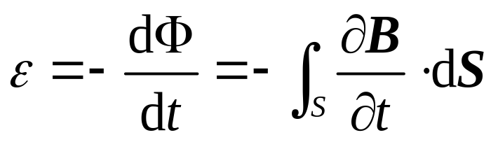
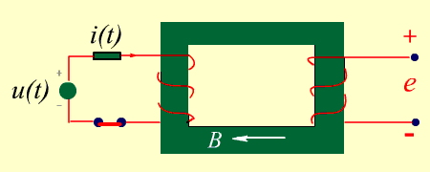
根据磁通变化的原因， 分为三类：
1.回路不变，磁场随时间变化
又称为感生电动势，这是变压器工作的原理，亦称为变压器电势。
图4.1.2 感生电动势
返 回
上 页
下 页

Slide 7
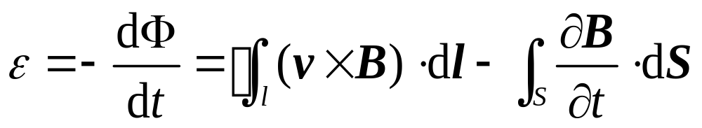

3.磁场随时间变化，回路切割磁力线
实验表明：只要与回路交链的磁通发生变化，回路中就有感应电动势。 与构成回路的材料性质无关（甚至可以是假想回路），当回路是导体时，有感应电流产生。
返 回
上 页
下 页

Slide 8
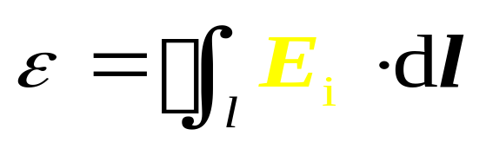
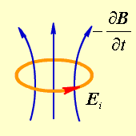
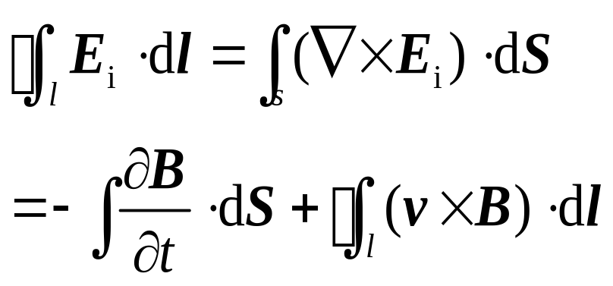
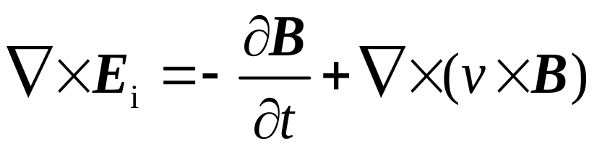
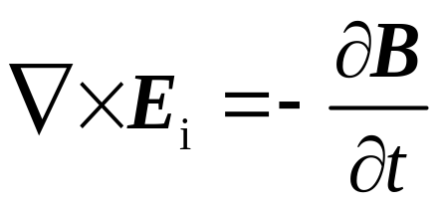
4.1.2 感应电场（Inducted Electric Field）
麦克斯韦假设，变化的磁场在其周围激发着一种电场，该电场对电荷有作用力（产生感应电流），称之为感应电场 。
图4.1.4 变化的磁场产生感应电场
在静止媒质中
感应电场是非保守场，电力线呈闭合曲线
返 回
上 页
下 页

Slide 9
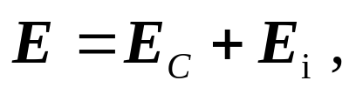
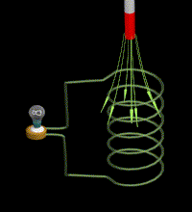
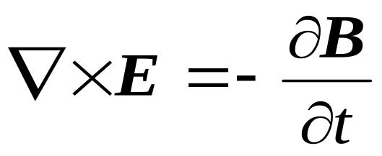


若空间同时存在库仑电场,
即 则有
设闭合回路相对于媒质静止，
表明不仅电荷产生电场，变化的磁场也能产生电场。
图4.1.5 变化的磁场产生感应电场
思考
根据自然界的对偶关系，变化的电场是否会产生
磁场呢？
返 回
上 页
下 页

Slide 10
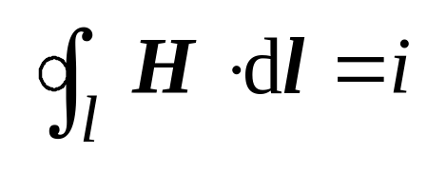
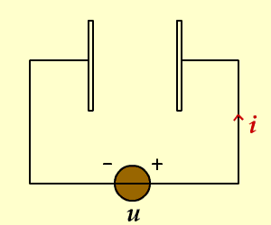
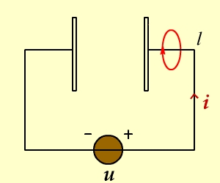
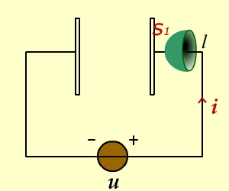
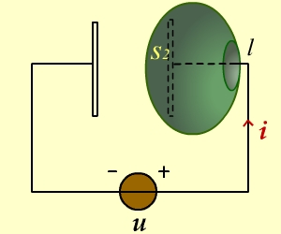
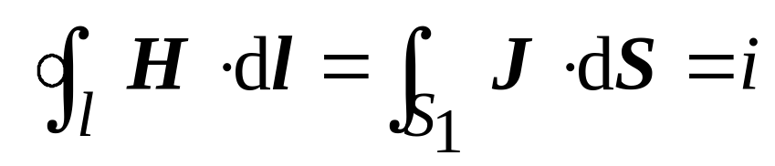
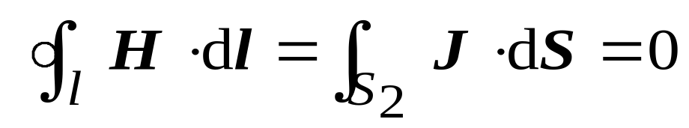
4.1.3 全电流定律（Ampere’s Law）
（法一）
问题的提出
(恒定磁场的安培环路定理）
经过S₁面
经过S₂面
图4.1.6 交变电路用安培环路定律
思考
为什么相同的线积分结果不同？电流不连续 吗？原因所在？
返 回
上 页
下 页

Slide 11
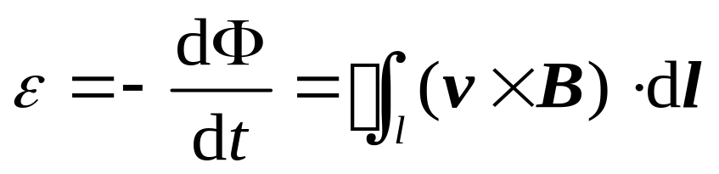
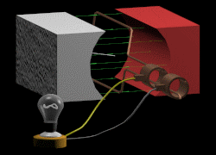
2.磁场不变，回路切割磁力线
称为动生电动势，这是发
电机工作原理，亦称为发
电机电势。
图4.1.3 动生电动势
返 回
上 页
下 页

Slide 12
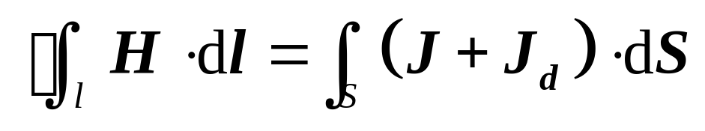
麦克斯韦设想在电容器极板间也有某种“电流”
通过，称为“位移电流”，在传导电流中断的地
方就有位移电流接上去，传导电流与位移电流的
总和称为全电流。全电流处处连续。
安培环路定理相应的修正为：

Slide 13

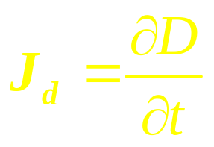
下面来求解位移电流密度
由全电流连续性
（电流连续性方程）p74
由
(高斯定理）
得
即

Slide 14
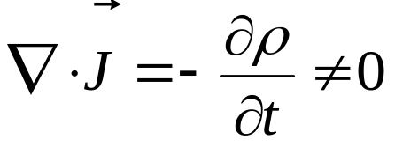

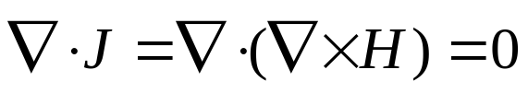
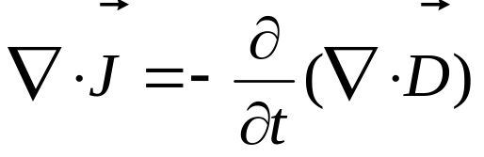
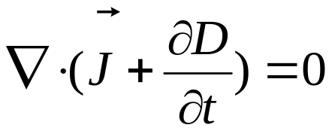
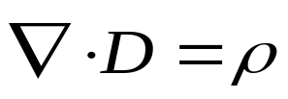
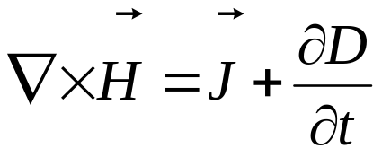
全电流定律
（法二）
非时变情况下，电荷分布随时间变化，由电流连续性方程有
发生矛盾
而由
在时变的情况下不适用
解决办法： 对安培环路定理进行修正
由
将 修正为：

矛盾解决
时变电场会激发磁场

Slide 15
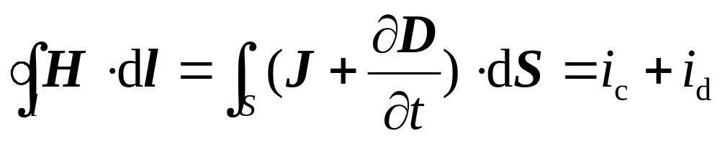
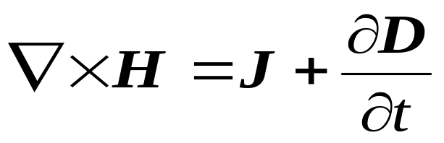
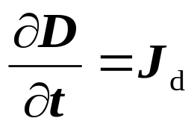
全电流定律
积分形式
微分形式
其中， ——位移电流密度
不仅传导电流产生磁场，变化的电场也能产生磁场。麦克斯韦预言电磁波的存在。
返 回
上 页
下 页

Slide 16
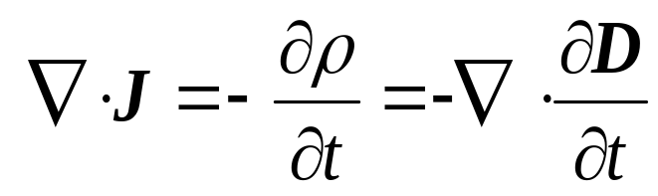
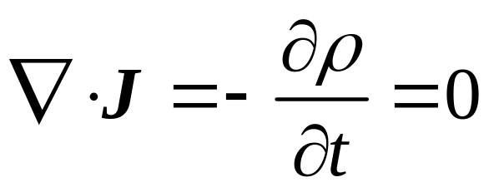
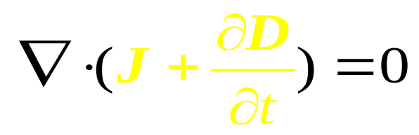
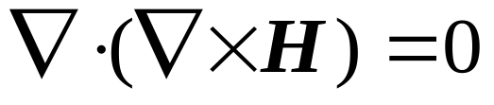
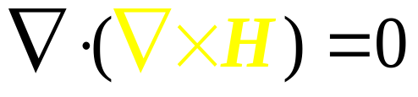
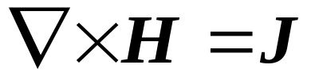

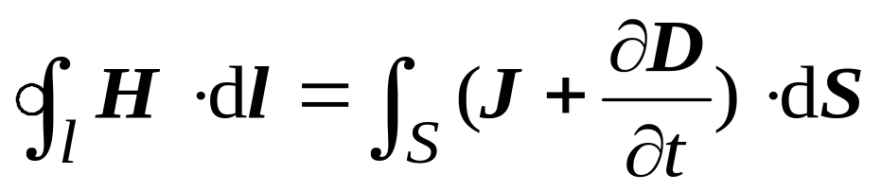
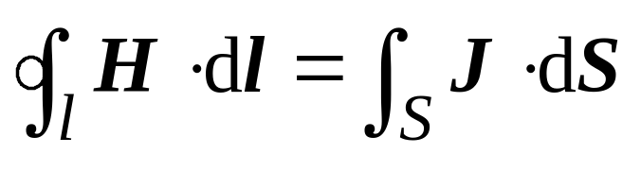
恒 定 场
时 变 场
电流连续性原理
因为
矢量恒等式
所以
矢量恒等式
所以
所以
Stokes’ theorem
返 回
上 页
下 页

Slide 17
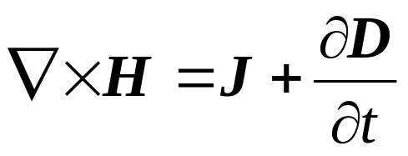
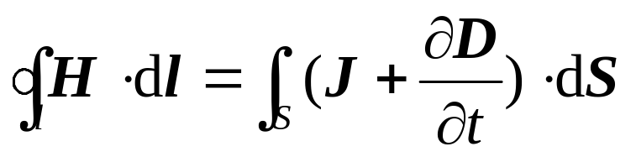
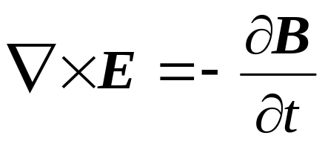
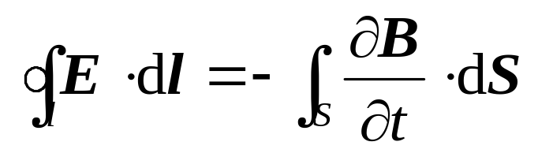
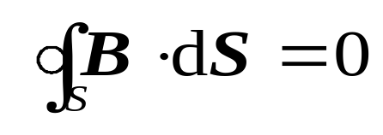

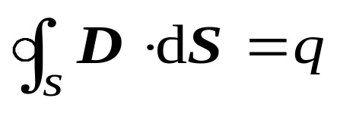

4.2 电磁场基本方程组·分界面上的衔接条件
Maxwill Eguations and Boundary Conditions
4.2.1 电磁场基本方程组 (Maxwell Equations)
全电流定律：麦克斯韦第一方程，表明传导电流和变化 的电场都能产生磁场。
综上所述,电磁场基本方程组
电磁感应定律：麦克斯韦第二方程，表明电荷和变化
的磁场都能产生电场。
全电流定律
磁通连续性原理：表明磁场是无源场 , 磁力线总是闭合曲线。
电磁感应定律
高斯定律：表明电荷以发散的方式产生电场 (变化的磁场以涡旋的形式产生电场)。
磁通连续性原理
高斯定律
返 回
上 页
下 页

Slide 18



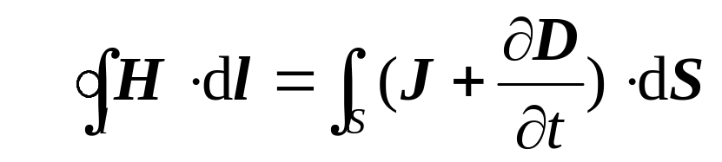
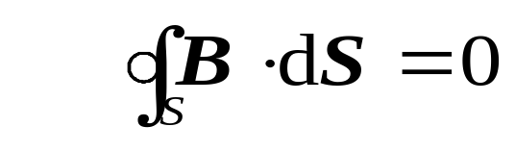
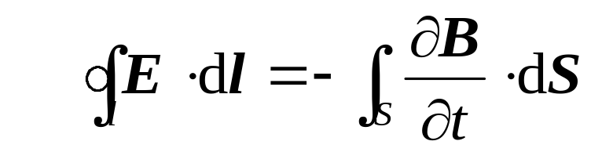

构成方程
麦克斯韦第一、二方程是独立方程，后面两个方程可以从中推得。
静态场和恒定场是时变场的两种特殊形式。
返 回
上 页
下 页

Slide 19






4.2.2 分界面上的衔接条件 ( Boundary Conditions )
时变电磁场中媒质分界面上的衔接条件的推导方式与前三章类似，归纳如下：
磁场：
（与绕行成右手关系来判正负）
折射定律
电场：
返 回
上 页
下 页

Slide 20








例 4.2.1 试推导时变场中理想导体与理想介质分界面上的衔接条件。
分析：在理想导体中
为有限值，当
。
。
结论: 在理想导体内部无电磁场，电磁波发生全反射。
返 回
上 页
下 页

Slide 21








根据衔接条件
分界面介质侧的场量
导体表面有感应的面电荷和面电流。
返 回
上 页
下 页

Slide 22








4.3 动态位及其积分解
Kinetic Potentials and Integral Solutions
4.3.1 动态位及其微分方程
(Kinetic Potentials and Differential Equations)
从Maxwell方程组出发,
称为动态位，是时间和空间坐标的函数。
返 回
上 页
下 页

Slide 23









由
由
经整理后，得
由
（1）
（2）
定义A 的散度
洛仑兹条件
返 回
上 页
下 页

Slide 24





达朗贝尔方程
(Dalangbaier Eguation)
思考
确定了 的值，与 共同确定 A；
简化了动态位与场源之间的关系;
若场量不随时间变化，波动方程蜕变为泊松方程
（恒定磁场）
（静电场）
洛仑兹条件是电流连续性原理的体现。
返 回
上 页
下 页

Slide 25





4.3.2 动态位方程的积分解
（Integral Solutions of Kinetic Potentials）
以时变点电荷为例（位于坐标原点，电量随时间变化）
达朗贝尔方程
（除坐标原点外）
式中 具有速度的量纲 ， f ₁，f₂ 是具有二阶连续偏导数的任意函数。由介质及电荷变化有关
返 回
上 页
下 页

Slide 26








1. 通解的物理意义
当时间从
空间坐标从
有
图4.3.1 入射波
说明 f₁ 以有限速度 向 方向传播，称之为入射波
或者说，t时刻的响应是 时刻的激励所产生。这是电磁波的滞后效应。
返 回
上 页
下 页

Slide 27







当时间从
空间坐标从
r,
图4.3.2 波的入射、反射与透射
说明： f₂ 在 时间内, 以速度 向( - )方向前进了
距离，故称之为反射波。
在无限大均匀媒质中没有反射波，即 f₂ = 0。
返 回
上 页
下 页

Slide 28



2. 动态位的积分的表达式
静电场中，点电荷位于坐标原点，产生的电位为：
（无限大均匀媒质）
由此推论，原点处时变点电荷的动态标量位为
无反射
根据叠加定理，连续分布电荷产生的标量位为
无反射
返 回
上 页
下 页

Slide 29





若激励源是时变电流源时
（无反射）
达朗贝尔方程解的形式表明：t 时刻的响应取 决于 时刻的激励源。又称 为滞后
位（Retarded Potential）。
电磁波是以有限速度 传播的， 光也是一种电磁波。 为推迟时间，即电磁波传播所需时间
当场源不随时间变化时， 蜕变为恒定
场中的位函数。
返 回
上 页
下 页

Slide 30


4.4 坡印廷定理和坡印廷矢量
Poynting Theorem and Poynting Vector
电磁能量符合自然界物质运动过程中能量守恒和转化定律——坡印廷定理；
坡印廷矢量是描述电磁场能量流动的物理量。
4.4.1 坡印廷定理（Poynting Theorem）
麦克斯韦认为在时变场中，电磁场能量体密度为
（1）
体积V内储存的能量为
（2）
返 回
上 页
下 页

Slide 31





式(2)对 t 求导，
（3）
矢量恒等式
则有
代入式(3)得
返 回
上 页
下 页

Slide 32




局外场强
（ 为总场，包括库仑场和感应电场）
电磁能量守恒和转化定律
坡印廷定理
物理意义：体积V内电源提供的功率，减去电阻消耗的热功率，减去电磁能量的增加率，等于穿出闭合面 S 的电磁功率。
返 回
上 页
下 页

Slide 33

坡印廷定理
在恒定场中，场量是动态平衡下的恒定量，能量
守恒定律为：
恒定场中的坡印廷定理
返 回
上 页
下 页

Slide 34


4.4.2 坡印廷矢量 (Poynting Vector)
定义坡印廷矢量
W/m²
表示单位时间内流过与电磁波传播方向相垂直单位面积上的电磁能量，亦称为功率流密度，S 的方向代表波传播的方向，也是电磁能量流动的方向。（与电场、磁场均垂直）
4.4.1 电磁波的传播
返 回
上 页
下 页

Slide 35

例4.3.1 同轴线的内导体半径为a 、外导体的内半径为b，其间填充均匀的理想介质。设内外导体间的电压为U ，导体中流过的电流为I 。（1）在导体为理想导体的情况下，计算同轴线中传输的功率；（2）当导体的电导率σ为有限值时，计算通过内导体表面进入每单位长度内导体的功率。
同轴线

Slide 36




解：（1）在内外导体为理想导体的情况下，电场和磁场只存在于内外导体之间的理想介质中，内外导体表面的电场无切向分量，只有电场的径向分量。利用高斯定理和安培环路定理，容易求得内外导体之间的电场和磁场分别为
内外导体之间任意横截面上的坡印廷矢量

Slide 37


电磁能量在内外导体之间的介质中沿轴方向流动，即由电源向负载，如图所示。
同轴线中的电场、磁场和坡印廷矢量
（理想导体情况）
穿过任意横截面的功率为

Slide 38






（2）当导体的电导率σ为有限值时，导体内部存在沿电流方向的电场
内
根据边界条件，在内导体表面上电场的切向分量连续，即
内
因此，在内导体表面外侧的电场为
磁场则仍为
同轴线中的电场、磁场和坡印廷矢量
（非理想导体情况）
内导体表面外侧的坡印廷矢量为

Slide 39


由此可见，内导体表面外侧的坡印廷矢量既有轴向分量，也有径向分量，如图所示。
进入每单位长度内导体的功率为
式中 是单位长度内导体的电阻。由此可见，进入内导体中功率等于这段导体的焦耳损耗功率。
以上分析表明电磁能量是由电磁场传输的，导体仅起着定向引导电磁能流的作用。当导体的电导率为有限值时，进入导体中的功率全部被导体所吸收，成为导体中的焦耳热损耗功率。

Slide 40
4.5 正弦电磁场
Sinusoidal Electromagnetic Field
正弦（时谐）电磁场的概念
如果场源以一定的角频率随时间呈时谐（正弦或余弦）变化，则所产生电磁场也以同样的角频率随时间呈时谐变化。这种以一定角频率作时谐变化的电磁场，称为时谐电磁场或正弦电磁场。
研究正弦电磁场具有重要意义
在工程上，应用最多的就是正弦电磁场。广播、电视和通信
的载波等都是时谐电磁场。
任意的时变场在一定的条件下可通过傅立叶分析方法展开为不
同频率的时谐场的叠加。

Slide 41



4.5.1 正弦电磁场的复数表示
正弦电磁场可用复数方法来表示，使得大多数正弦电磁场问题得分析得以简化。
设 是一个以角频率ω 随时间t 作正弦变化的标量，它可以是电场和磁场的任意一个分量，也可以是电荷或电流等变量，它与时间的关系可以表示成
实数表示法或
瞬时表示法

Slide 42




令
☞
称为 的复数形式

Slide 43


照此法，矢量电场的各分量E_{i}可表示成
各分量合成以后，电场强度为
复矢量

Slide 44
有关复数表示的进一步说明
复数式只是数学表示方式，不代表真实的场
真实场与复数式的实部有关，即瞬时表达式

Slide 45



正弦场对时间的导数

Slide 46








正弦电磁场基本方程组的复数形式
相应的本构关系仍成立
返 回
上 页
下 页

Slide 47




4.5.2 坡印廷定理的复数形式
The Complex Poynting Theorem
在正弦电磁场中，坡印亭矢量的瞬时形式为
S 在一个周期内的平均值为
称之为平均功率流密度。表示一个周期内沿方向通过单位面积的平均功率
返 回
上 页
下 页

Slide 48




可以证明
有效值
同理
定义:
坡印廷矢量的复数形式
实部为平均功率流密度，虚部为无功功率流密度。
表示能量流动
表示电磁能量交换
返 回
上 页
下 页

Slide 49




对 取散度，展开为
取体积分，利用高斯定理或散度定理，并将
代入体积分项，有
为坡印廷定理的复数表达
返 回
上 页
下 页

Slide 50



若体积 V 内无电源，闭合面 S 内吸收的功率为
有功功率 无功功率(电磁能量的变化率）
可用于求解电磁场问题的等效电路参数
例4－8
返 回
上 页
下 页

Slide 51










4.5.3 达朗贝尔方程的复数形式及其解
(Wave Equation’s Complex Form and Solutions)
在正弦电磁场中，方程的复数形式为
和
式中， 称为相位常数，单位为 rad/m。
方程的特解形式为p159，且时间上推迟 相当于相位推迟
返 回
上 页
下 页

Slide 52










思考
表示A与 的滞后相位，故亦称滞后因子。
—— 滞后时间， ——滞后相位，
故 ——相位常数。
当 时， 场量不计滞后效应，解的形
式与恒定磁场、静电场相同，称之为似稳场。
或 称为似稳条件。
返 回
上 页
下 页

Slide 53
4.6 电磁辐射
Electromagnetic Radiation
电磁辐射
电磁能量脱离电源以电磁波的形式在空间传播，
不再返回电源。
产生辐射的原因：
电磁场的变化和有限的传播速度。
产生辐射的设备：
天线（线天线和面天线）。
天线的应用：
无线电通信、雷达、微波遥感（军事、
水文、农业、海洋、气象、森林等）、生物医学等。
辐射的主要参数：
辐射场强，方向性和辐射功率。
返 回
上 页
下 页

Slide 54




4.6.1 电偶极子的辐射
(Electric Dipole’s Radiation)
一、电磁辐射的过程
电偶极子p=qd 以简谐方式振荡时向外激发电磁波。
下图是 E 线分别在
的场图。
图4.6.2 电偶极子天线
图4.6.3 一个电偶极子在不同时刻的 E 线分布
返 回
上 页
下 页

Slide 55




某一瞬间 E 线与 H 线在空间的分布
图4.6.5 动态描述单元偶极子天线辐射形成的过程
图4.6.4 时单元偶
极子天线 E 线与 H 线分布
返 回
上 页
下 页

Slide 56






二、电偶极子的电磁场
设
研究场点远离天线
假定电偶极子上的电流是均匀同相的
正弦电磁波
远离天线 P 点的动态位为：
与电流同向沿z方向
图4.6.6 单元偶极子天线的磁矢量
返 回
上 页
下 页

Slide 57







在球坐标系中分解为
图4.6.7 磁矢量分解
来求解电磁场
返 回
上 页
下 页

Slide 58
















1. 近区
图4.6.8 电偶极子的近 区 E 与 H 线的分布
返 回
上 页
下 页

Slide 59


特点:
忽略推迟效应，在某一时刻电场与静电场中电偶极子产生的电场相似，磁场与恒定磁场中元电流产生的磁场相似，称之为似稳场。
与
相位差
表明近区内只有电磁能量转换，没有波的传播。
思考
远区的能量来自何方？
返 回
上 页
下 页

Slide 60






2. 远区 亦称辐射区
忽略 的高次项
返 回
上 页
下 页

Slide 61



特点:
辐射区电磁场有推迟效应，即场量的相位随r的
增大不断地落后。电场和磁场都具有波的性质。
相位相同的点连成的面称为等相位面，辐射区
在距偶极子为r的球面上具有
相同的相位。等相位面为球面
的电磁波为球面波。
E、H、S 空间互相垂直，时间上同相，有波阻抗
（自由空间）
返 回
上 页
下 页

Slide 62



辐射是有方向性的，而远区电场磁场同相位即
（无虚部）
沿r的方向，说明远区中有不
断向外辐射的能量。远区称为辐射区，其中的电磁场
称为辐射场
穿过半径为r的球面辐射功率为
表明穿过以波源为中心的任一球面向外辐射的
电磁功率是相同的。
返 回
上 页
下 页

Slide 63

表明能量没有在空间停留，而是不断的从波源
处呈辐射状向外传播出去。
R_{e}——辐射电阻表示天线辐射电磁能量的能力。
表明天线愈长，频率愈高，辐
射能量愈大。

Slide 64




3. 辐射的方向性
电场、磁场的振幅不仅与距离r有关，还和观察点的方位有关，即相同的r处不同的方位处场强的大小不相等
辐射的方向性用两个相互垂直的主平面上的方向图表示。
E 平面是电场所在平面。
E 平面的方向性函数为
以θ 为变量在任何 φ 等于常数的
平面内，函数的变化轨迹为两个圆
图4.6.9 E 平面方向图
返 回
上 页
下 页

Slide 65









H 平面是磁场所在平面。
H 平面的方向性函数为
图4.6.10 H 平面方向图
y
y
z
x
电偶极子的方向图
返 回
上 页
下 页

Slide 66







4.6.2 天线和天线阵（自学）
(Linear Antenna and Antenna Array)
1. 天线
直线对称振子是一种线天线，它是指线的横截面
尺寸远比波长小，它的长度 与波长 在同一数量级( )上，流经它的电流不再等幅同相，设振子上的电流为正弦分布 。
图4.6.12 开路传输线张开成对称振子
返 回
上 页
下 页

Slide 67
2. 天线阵：
天线阵是由许多指向同一方向的相似天线组成的，
这些天线的排列可使能量都传送到预定的方向，其它
方向几乎没有辐射。天线阵设计的主要参数是：
a 阵列元数目
b 阵列元间隔
c 每个阵列元 给电流的大小和相位
返 回
上 页
下 页

Slide 68










辐射场特点：
球面波；
有方向性。 ， 其 E 平面方向因子为
方向因子与波长有关，图中给出四种天线长度
的 E 平面方向图。
图4.6.13 细线天线的E 平面方向图
返 回
上 页
下 页

Slide 69

1. 在静止轨道上放置太阳能电池帆板，产生500万
kW能量；
2. 通过“变电站”——微波发生器，将直流功率变
为微波功率；
3. 通过天线阵向地面
定向辐射；
产生500万kW
4. 地面接收站将微波
转换为电能；
5. 提供用户。
图 4.7.5 空间太阳能发电站和电力传输
返 回

Slide 70








微波接力通信
图 4.7.1 视距与天线高度的关系
图 4.7.2 微波接力示意图
图 4.7.3 通信卫星
图 4.7.4 同步卫星建立全球通信
返 回
上 页
下 页

Slide 71




从洛仑兹条件证明电流连续性原理
对波动方程取散度
代入洛仑兹条件
得
返 回
下 页

Slide 72




交换微分次序
整理得
将波动方程 (2)代入上式，得
即
电流连续性方程
返 回
上 页

Slide 73

天 线
返 回
下 页

Slide 74


陕西省广播电台中波天线
返 回
上 页
下 页

Slide 75


微波发射天线
微波接收天线
返 回
上 页
下 页

Slide 76


陕西省电视塔
上海市电视塔
返 回
上 页
下 页

Slide 77






微 波 天 线
返 回
上 页
下 页

Slide 78




微 波 天 线
返 回
上 页
下 页

Slide 79

微 波 天 线
返 回
上 页
下 页

Slide 80


微 波 天 线
返 回
上 页

Slide 81

图 4.6.14 一个简单的天线阵,画出了r>> l 时的辐射图。两个波的天线间距为 l/2 激发的相位一致。曲面上的矢径长表示E的数值对q和j 的函数关系。曲面上
都是零，所以天线阵的场也是零。
在整个yz平面上都对，只要r >>l。沿着 x 轴，两个波相
位相反而互相抵消了。在 xz平面的其他方向上，波并不
完全抵消，因为路程差比 l/2 小。每个天线在z轴上的场
的曲线，是 j 为常数的曲线，每隔 10 度画一条。为清
楚起见，曲面切成了两半。沿着y轴的方向，两个波相
加，合成的电场强度是单个天线所产生的两倍 。 这点
返 回
下 页

Slide 82

图 4.6.15 两个波天线,用竖粗线表示,相距l/2, 但是在
x= -D/2的一个相位超前p弧度。此时两个波在y z平面
上到处都对消了。在 x 轴上的所有点上，两个波相位
一致，得到二倍于单个天线的场强。在 z 轴的方向上
还是没有辐射。
返 回
上 页

Slide 83

麦克斯韦主要从事电磁理论、分子物理学、统计物理学、光学、力学、弹性理论方面的研究。尤其是他建立的电磁场理论，将电学、磁学、光学统一起来，是19世纪物理学发展的最光辉的成果，是科学史上最伟大的综合之一。麦克斯韦大约于1855年开始研究电磁学，在潜心研究了法拉第关于电磁学方面的新理论和思想之后，坚信法拉第的新理论包含着真理。于是他抱着给法拉第的理论“提供数学方法基础”的愿望，决心把法拉第的天才思想以清晰准确的数学形式表示出来。他在前人成就的基础上，对整个电磁现象作了系统、全面的研究，凭借他高深的数学造诣和丰富的想像力接连发表了电磁场理论的三篇论文：《论法拉第的力线》（1855年12 月至1856年2月）；《论物理的力线》（1861 至1862 年）；《电磁场的动力学理论》（1864 年12月8日）。对前
同时得出结论：光是电磁波的一种形式，揭示了光现象和电磁现象之间的联系。1888年德国物理学家赫兹用实验验证了电磁波的存在。麦克斯韦于1873年出版了科学名著《电磁理论》。系统、全面、完美地阐述了电磁场理论。这一理论成为经典物理学的重要支柱之一。在热力学与统计物理学方面麦克斯韦也作出了重要贡献，他是气体动理论的创始人之一。1859年他首次用统计规律棗麦克斯韦速度分布律，从而找到了由微观量求统计平均值的更确切的途径。1866年他给出了分子按速度的分布函数的新推导方法，这种方法是以分析正向和反向碰撞为基础的。他引入了驰豫时间的概念，发展了一般形式的输运理论，并把它应用于扩散、热传导和气体内摩擦过程。1867年引入了“统计力学”这个术语。麦克斯韦是运用数学工具分析物理问题和精确地表述科学思想的大师，他非常重视实验，由他负责建立起来的卡文迪什实验室，在他和以后几位主任的领导下，发展成为举世闻名的学术中心之一。他善于从实验出发，经过敏锐的观察思考，应用娴熟的数学
技巧，从缜密的分析和推理，大胆地提出有实验基础的假设，建立新的理论，再使理论及其预言的结论接受实验检验，逐渐完善形成系统、完整的理论。特别是汤姆逊卓有成效地运用类比的方法使麦克斯韦深受启示，使他成为建立各种模型来类比研究不同物理现象的能手。在他的电磁场理论的三篇论文中多次使用了类比研究方法，寻找到了不同现象之间的联系，从而逐步揭示了科学真理。
麦克思维是19世纪伟大的英国物理学家、数学家。1831 年 11 月 13日生于苏格兰的爱丁堡，自幼聪颖，父亲是个知识渊博的律师，使麦克斯韦从小受到良好的教育。10岁进入爱丁堡中学学习，14岁就在爱丁堡皇家学会会刊上发表了一篇关于二次曲线作图问题的论文，已显露出出众的才华。1847年进入爱丁堡大学学习数学和物理。1850年转入剑桥大学三一学院数学系学习，1854年以第二名的成绩获史密斯
麦克斯韦严谨的科学态度和科学研究方法是人类极其宝贵的精神财富。
摘自《大学物理》1997（16）5 封三
奖学金，毕业留校任职两年。1856年在苏格兰阿伯丁的马里沙耳
任自然哲学教授。1860年到伦敦国王学院任自然哲学和天文学教
授。1861年选为伦敦皇家学会会员。1865年春辞去教职回到家乡
系统地总结他的关于电磁学的研究成果，完成了电磁场理论的经
典巨著《论电和磁》，并于1873年出版，1871年受聘为剑桥大学
新设立的卡文迪什试验物理学教授，负责筹建著名的卡文迪什实
验室，1874年建成后担任这个实验室的第一任主任，直到 1879
年11月5日在剑桥逝世。
人和他自己的工作进行了综合概括，将电磁场理论用简洁、对称
完美数学形式表示出来，经后人整理和改写，成为经典电动力学
主要基础的麦克斯韦方程组。据此，1865年他预言了电磁波的存
在，电磁波只可能是横波，计算了电磁波的传播速度等于光速，
返 回

Slide 84


雷 达
设置在海上的卫星遥感浮标
返 回
下 页

Slide 85


遥感卫星接收解调技术
微波通讯
返 回
上 页
下 页

Slide 86


雷 达
微 波 通 讯
返 回
上 页
下 页

Slide 87


雷 达
遥感卫星影像的应用
返 回
上 页

